Slide 1


CC-lisenssin vaihtaminen YouTube-videoon
Digivinkin teki: Anne Rongas 2024
Creative Commons
Nimeä-JaaSamoin 4.0 Kansainvälinen

Slide 2
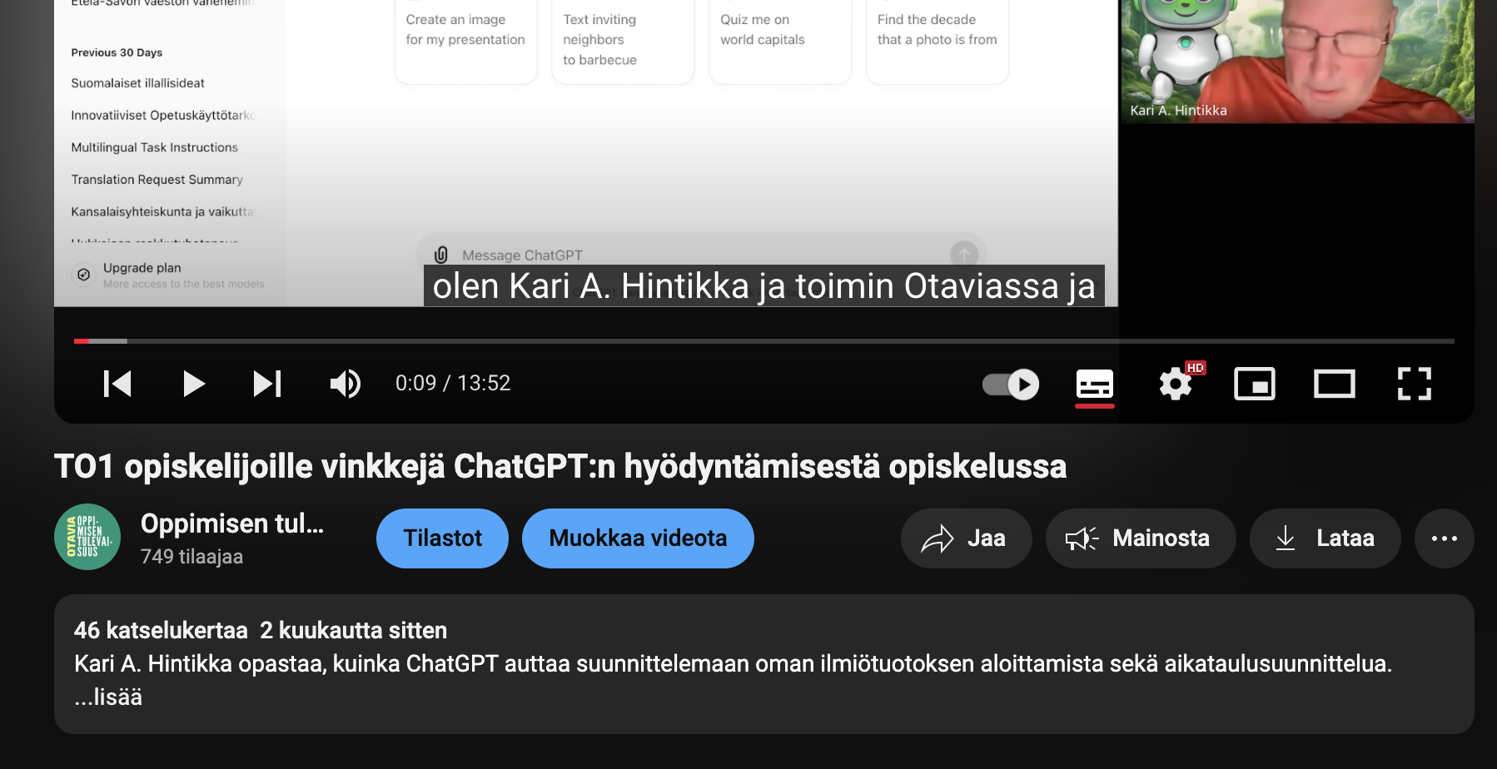
Voit vaihtaa tavallisen YouTube-käyttöluvan Creative Common -lupaan joko videota ladatessasi tai jo julkaistusta videosta muokkaamalla sen asetuksia. Alla kuva julkaistusta videosta. Napauta Muokkaa videota.

Slide 3
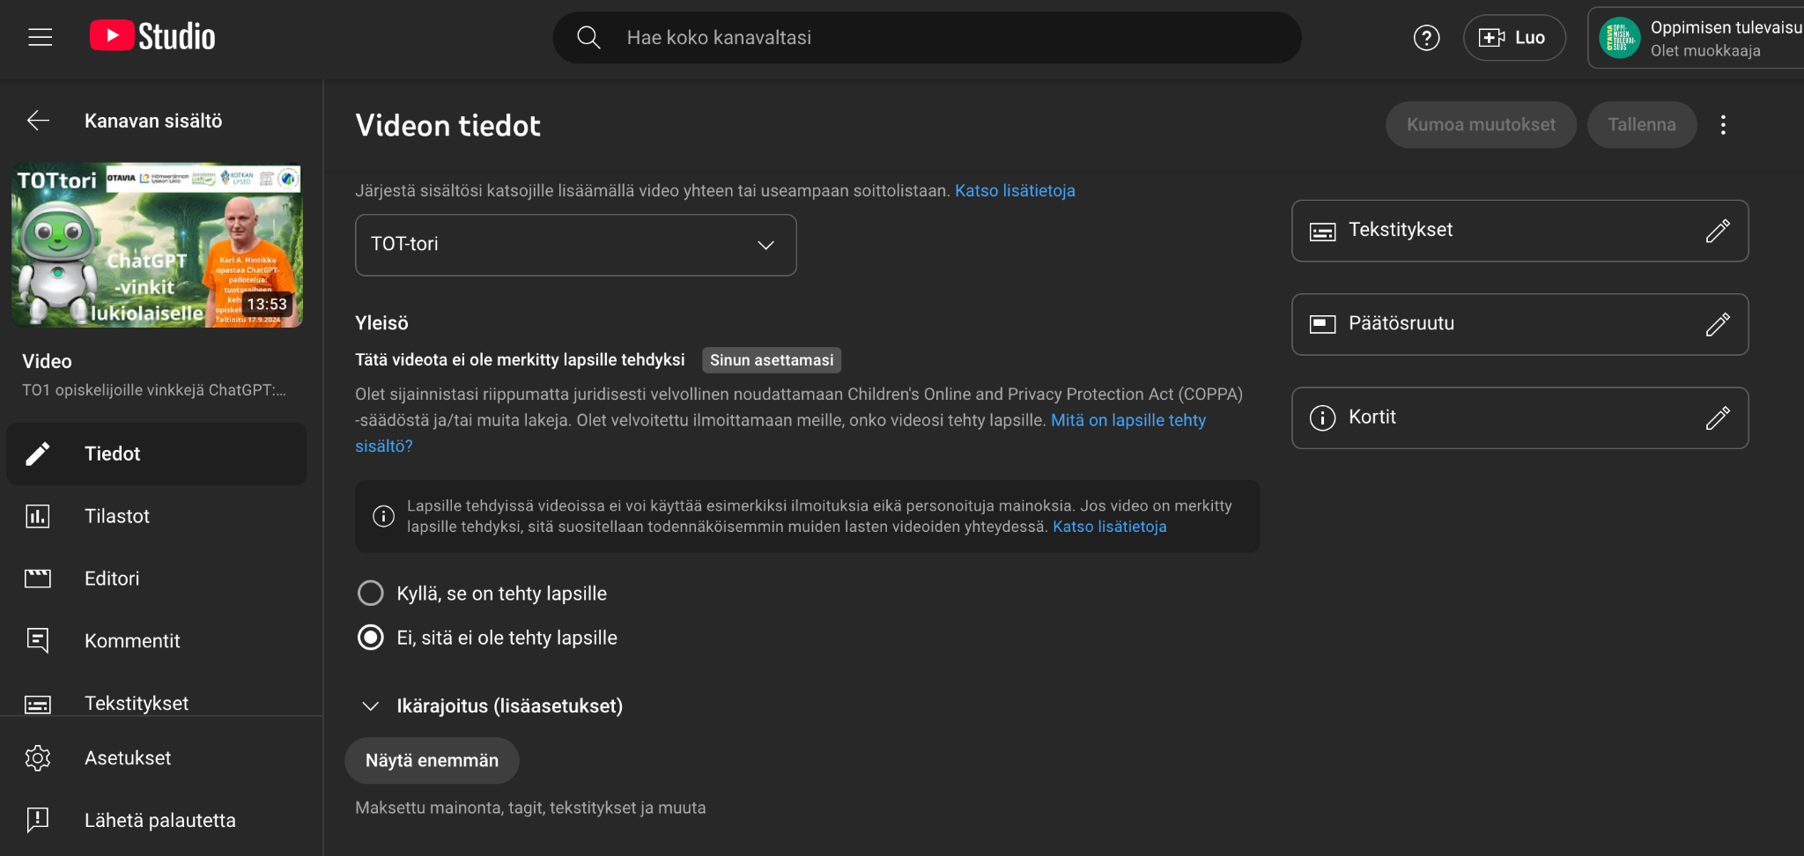
Videon tiedot sivulta napauta: Näytä enemmän ja rullaa alas.

Slide 4
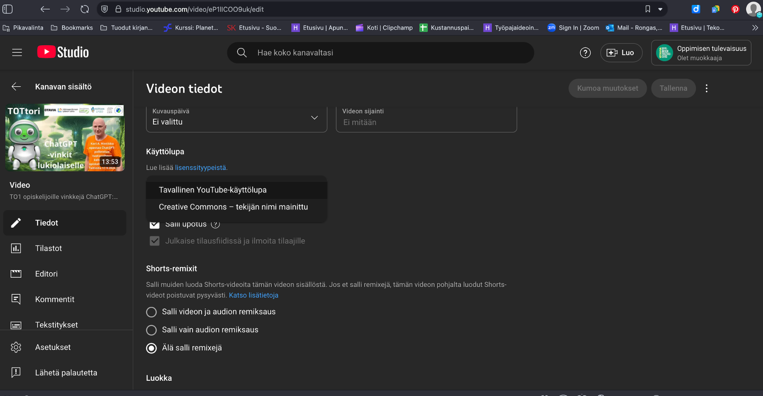
Käyttölupa-otsikon alta pudotusvalikosta: Creative Commons – tekijän nimi mainittu ja tallenna.

Slide 5
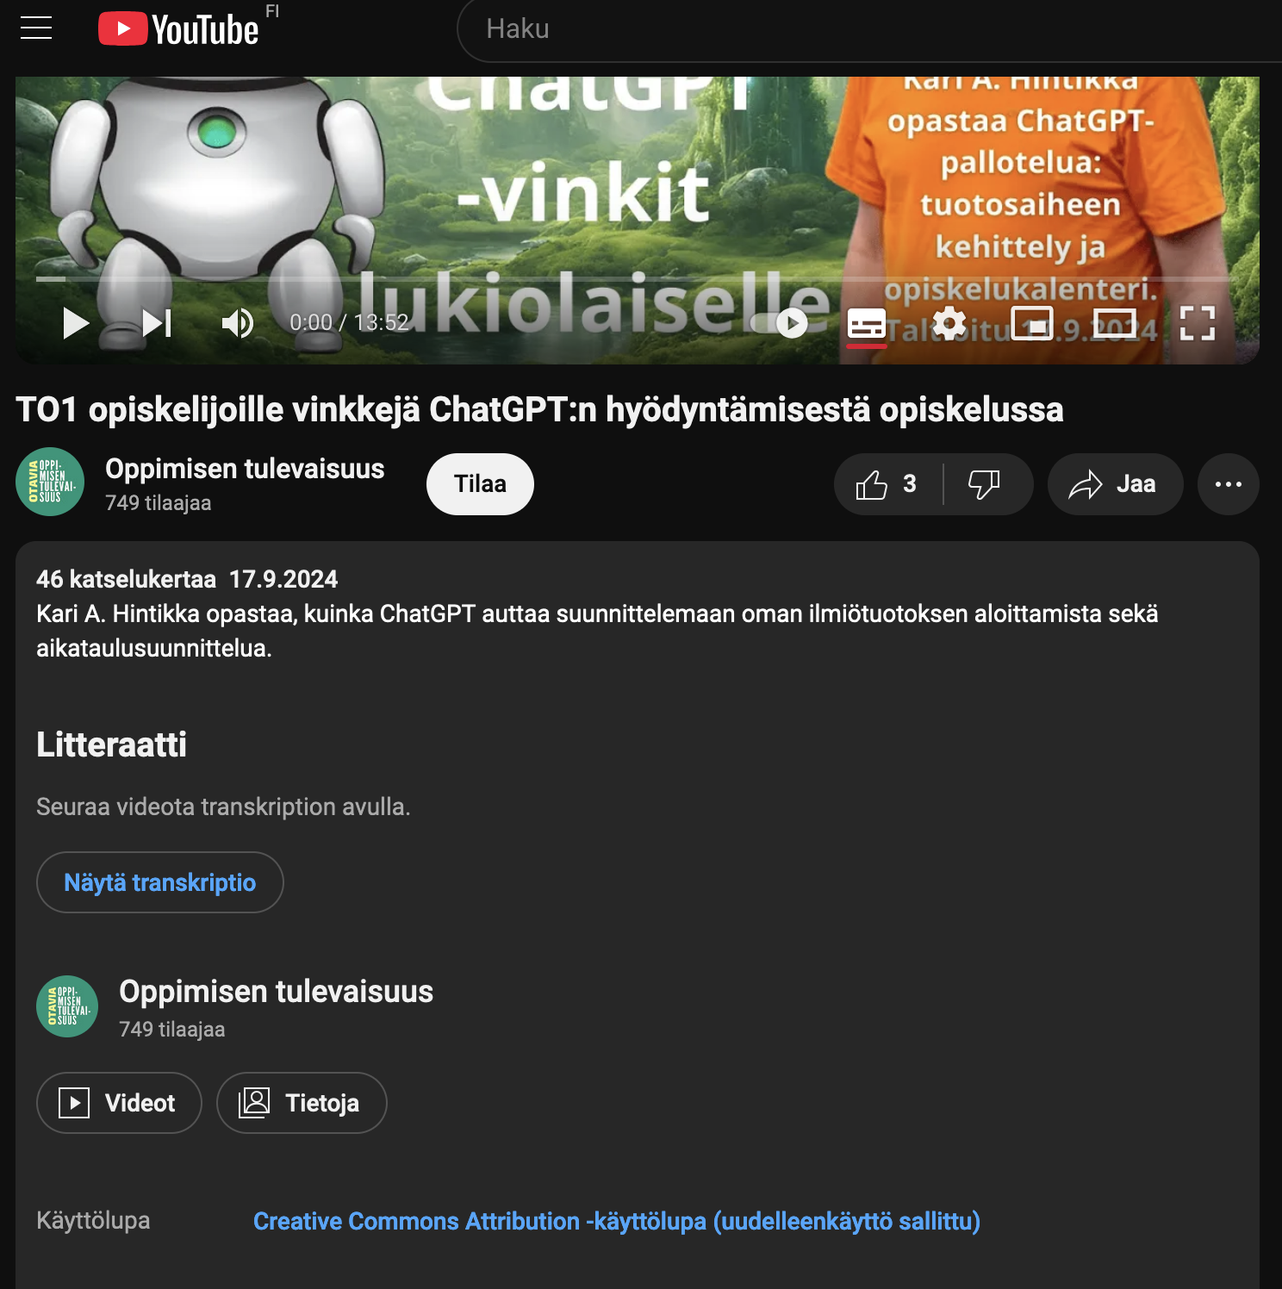
Nyt videon katsoja näkee CC-lisenssin, kun napauttaa videon tiedot auki.

Slide 6
Tämä diasarja on lisensoitu Creative Commons -lisenssillä CC BY-SA 4.0
CC-lisenssien verkkosivu suomeksi: https://creativecommons.fi
CC BY-SA 4.0 eli Creative Commons Nimeä-Jaa samoin 4.0 Kansainvälinen -lisenssi creativecommons.org/licenses/by-sa/4.0/deed.fi
Sinä saat jakaa ja muuntaa tätä diasarjaa, myös kaupallinen hyödyntäminen on sallittu.
Ehtona on, että viittaat aina alkuperäiseen tekijään ja lähteeseen, tämän diasarjan osalta: Anne Rongas: CC-lisenssi YouTube-videoon. Muokattu teos tulee jakaa tällä samalla lisenssillä.
Tätä laajempia oikeuksia voit kysyä tekijältä: Anne Rongas

